Slide 1
Company Profile

Slide 2
목차
Ⅰ
회사 소개
회사 개요
NICE Group 현황
회사 연혁
재무 안정성
주요 사업 소개 (VAN, PG)
Ⅱ
실적
주요 재무 실적
요약 재무 제표
시장 경쟁 지위
Ⅲ
성장 전략

Slide 3
회사 개요
NICE정보통신은 총 47개의 계열사를 가진 국내 최대 금융인프라 Group인
NICE Group 소속으로 국내 지급결제 Processing 업계의 Leading Company 입니다.
회사 일반 개요
회사명 | NICE정보통신㈜ (NICE Information & Telecommunication, Inc)
대표이사 | 박세진
설립일자 | 1988년 5월 12일
본사 주소 | (121-709) 서울특별시 마포구 마포대로 217(아현동, 크레디트센터 빌딩)
종업원수 | 222명(2015.12)
자본금 | 50억원
상장일 | 2000년 4월 30일 (KOSDAQ)
주요주주 | NICE홀딩스(42.7%), 기타 주주
주요 사업 | 카드 VAN 서비스, 현금영수증 Processing 서비스
 | 온라인 전자지불 서비스(PG), 결제대금 예치업 (Escrow 서비스)
 | 전자상품권 서비스 , Membership 서비스

Slide 4





NICE Group 현황 – [총 4개 사업군(47개 계열사)]
NICE 그룹은 금융인프라의 주요영역을 포괄하는 총 4개의 사업군, 47개 계열사로 구성되어 있습니다.
당사는 금융서비스 사업군에 속해있으며, KIS정보통신과 함께 VAN사업을 영위하고 있습니다.
지주회사
㈜NICE홀딩스
新사업군
NICE평가정보 - 개인신용정보
NICE신용평가 - 기업신용평가
NICE신용정보 - 자산관리
NICE D&B - 기업신용정보
NICE피앤아이 - 채권시가평가
NICE에프앤아이
NICE정보통신 - 신용카드 결제서비스
KIS정보통신 - 신용카드 결제서비스
한국전자금융 - CD VAN & ATM 관리
NICE아이피파트너스 - 무형재산권 중개
NICE알앤씨 - 리서치&컨설팅
NICE데이터 - 세무회계서비스
NICE씨엠에스 - 현금물류
OK POS - POS 제조 판매
서울전자통신 – 결제단말기 생산
ITM반도체 - 2차전지용 반도체
지니틱스 - 시스템반도체 설계
아이원 - 알루미늄 합금 빌렛
보원경금속 - 알루미늄 합금 압출
이엠케이 – 마그네슘 합금 잉곳
BBS GmbH – 경량 합금 로드휠
짜이서울
– 요우커 대상 여행 플랫폼
닥터스텍
– 미용, 건강기기 제조
버드뷰 – 뷰티 컨텐츠

Slide 5












회사 연혁
HISTORY
2015 이지스엔터프라이즈
PG/CMS부문 영업양수
이온페이(인도네시아 PG)
지분투자
1999 벤처기업 인증 국민창투/한림창투 출자
2014 직불전자지급수단 발행 및
관리업 등록
- 전자금융거래법
1997 한신정 VAN사업권 양수, BC카드/국민산용카드 출자
2010 선불전자지급수단 발행 및 관리업 등록 - 전자금융거래법
1988 한국신용정보(NICE)에서
한국정보상담㈜ 설립 → NICE정보통신㈜ 전신
1995 나이스카드정보㈜로 독립법인화
1988 모회사 한국신용정보㈜ 카드사업부 신설
1994 직불카드 부가가치통신망(VAN) 사업자 지정
2007 전자지급결제대행업 (PG)등록
- 전자금융거래법
1991 신용카드VAN 업무 개시
2004 현금영수증 사업자 선정
1986 모회사 한국신용정보㈜ 설립
1990 신용카드거래승인정보 제공 개시(NICE_CHECK)
2000 KOSDAQ 상장
나이스정보통신㈜로 상호변경

Slide 6
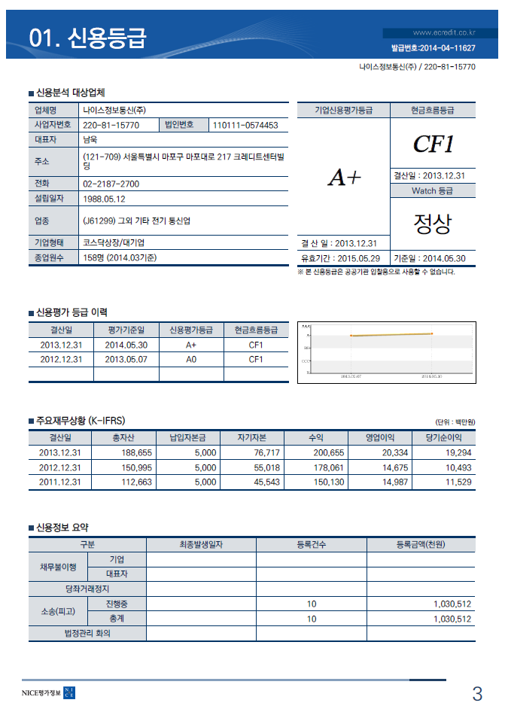
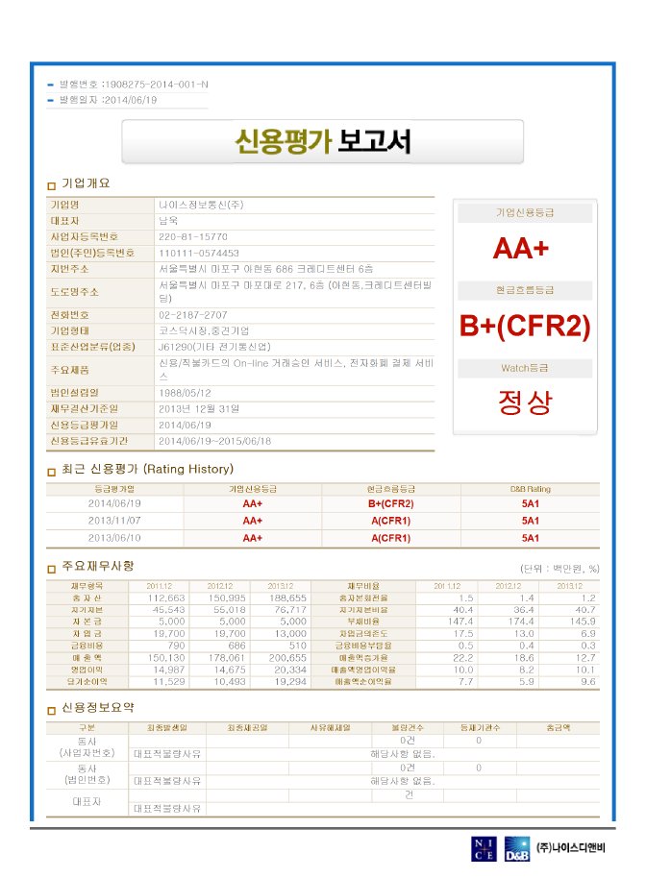
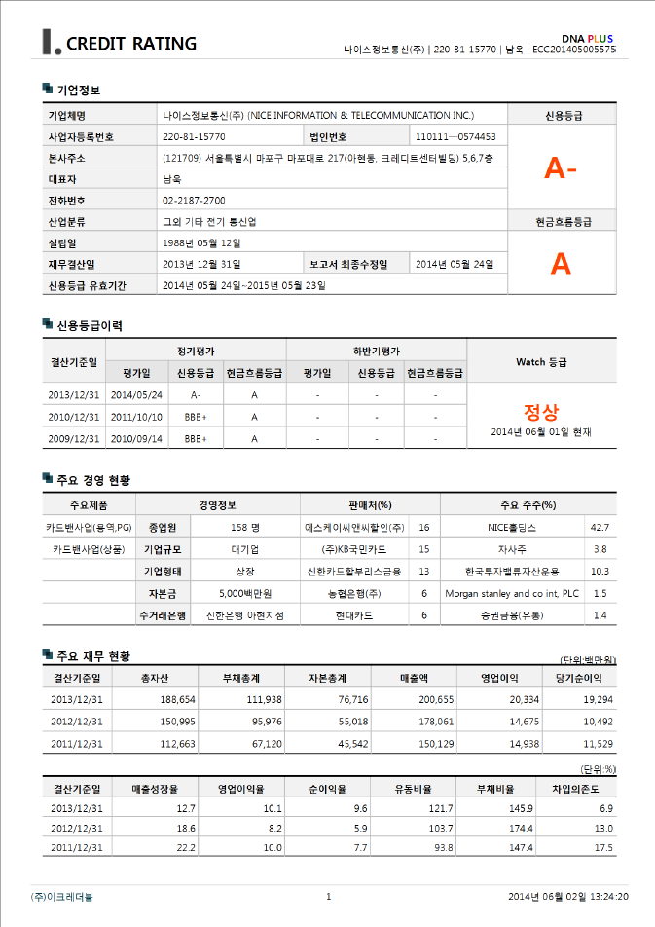
재무 안정성
NICE정보통신은 KOSDAQ 상장을 통해 신뢰성을 확보하였고,
다양한 VAN System 구축 및 운영 Know-How를 확보하고 있습니다.
당사는 2000년 KOSDAQ 상장을 통해 공신력을 확보하였으며, 매년 기업신용을 평가받고, 최고 AA+을 획득한 안정적인 회사입니다.
NICE평가정보(2014년)
이크레더블(2014년)
NICE디앤비(2014년)

Slide 7

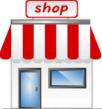
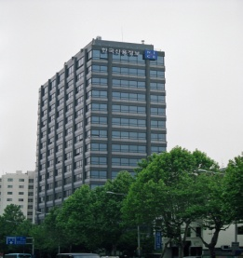


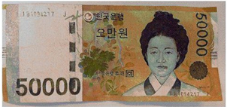
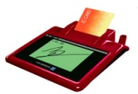

주요 사업 소개 – [1. Card VAN / 현금영수증 Processing]
NICE정보통신은 신용카드사와 국세청을 대신하여 가맹점을 모집·등록하며, 가맹점에 인프라(단말기 등)를 구축하여 신용카드 결제 및 현금영수증 발행이 가능하도록 하는 업무를 수행합니다.
소비자
가맹점
VAN社
카드사 및 은행
국세청
신용카드 등
신용카드거래
카드사
현금영수증 거래
은행
현금
가맹점

Slide 8



주요 사업 소개 – [2. PG(NICEPAY)]
NICEPAY는 보안성을 갖춘 소프트웨어로서, 인터넷상 가상의 신용카드조회단말기라고 할 수 있습니다. 이 가상의 단말기를 통해 구매자가 온라인 가맹점에서 결제를 가능토록 하는 서비스입니다.
온라인 가맹점들은 결제를 위해서 PG업체와 카드VAN업체의 서비스를 모두 제공받아야 하며, 당사는 이 두 서비스를 함께 제공함으로써 서비스의 안정성과 신뢰성을 모두 갖추고 있습니다.
PG 프로세스
구매자
고객사
NICE PG
제휴사
① 결제요청
② 승인요청
③ 승인요청
⑥ 승인결과
⑤ 승인결과
④ 승인결과
서비스 특장점
일원화된 서비스 (한번 계약으로 결제부터 정산까지 완료)
결제대금의 안정적인 정산, 안정적인 전자지불 시스템, 온/오프라인 통합 결제 서비스
NICEPAY를 통해 이루어진 매출내역을 실시간 조회 가능

Slide 9
주요 재무 실적
2014년 매출액은 총 225,517백만원으로 전년 대비 12.4% 증가하였으며, 영업이익은 총 21,230백만원 으로 전년 대비 4.2% 증가하였습니다.
NICE정보통신은 기존 Off-Line 지급 결제부문의 지속 성장 및 On-Line PG 부문 진출을 통한 사업다각화, 전자상품권 SVC 등 신사업 발굴을 통한 지속가능 성장기반을 확보해 나가고 있습니다.
[ 매출액 ]
[단위:백만원]
[ 영업이익 ]
[단위:백만원]

Slide 10
주요 재무 실적
요약 재무상태표
요약 포괄손익계산서
계 정 | 2012년 | 2013년 | 2014년 | 2015년
유동자산 | 95,919 | 133,279 | 199,724 | 204,381
비유동자산 | 55,077 | 55,454 | 46,364 | 86,555
자산총계 | 150,995 | 188,734 | 246,088 | 290,935
유동부채 | 92,530 | 109,559 | 148,413 | 166,098
비유동부채 | 3,446 | 2,466 | 1,912 | 876
부채총계 | 95,976 | 112,025 | 150,325 | 166,974
자본금 | 5,000 | 5,000 | 5,000 | 5,000
기타불입자본 | 5,113 | 5,113 | 5,113 | 5,113
기타자본구성요소 | 4,138 | 8,349 | - | -
이익잉여금 | 40,768 | 58,247 | 85,650 | 113,868
자본총계 | 55,018 | 76,709 | 95,763 | 123,961
계 정 | 2012년 | 2013년 | 2014년 | 2015년
매출액 | 178,061 | 200,655 | 225,517 | 263,883
매출원가 | 141,258 | 156,080 | 171,403 | 181,424
매출총이익 | 36,803 | 44,575 | 54,113 | 76,459
영업이익 | 14,675 | 20,334 | 21,230 | 34,161
법인세비용 | 2,560 | 7,232 | 8,249 | 8,652
당기순이익 | 10,493 | 19,286 | 29,975 | 30,525

Slide 11
시장 경쟁 지위
NICE정보통신은 전국적으로 371만 개의 가맹점을 대상으로 오프라인 결제승인 서비스(신용카드, 현금영수증, 상품권, 기타 결제수단 등)를 제공하고 있으며, 신용카드 거래승인에 있어서는 연간 20.7억 건, 일평균 567만건을 처리하고 있는 VAN시장 1위 사업자입니다.
NICE정보통신은 온라인 전자상거래의 후발사업자로서 2010년 연매출 17억원 규모였으나, 5년간 30배 성장하여 2015년 매출 500억원을 넘어서면서 PG시장 4위 사업자로 올라섰습니다.

Slide 12

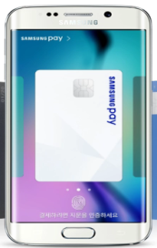

지급결제 네트워크에서의 VAN社의 필수적 역할
양방향 네트워크라는 특성을 갖고 있는 사업의 특성을 갖고 있는 지급결제 사업에 있어서, Issuer들이 회원 유치를 위한 프로모션에 집중할 수 있도록 가맹점 네트워크를 구성하여 공급하는 역할은 필수적
회원
지급결제수단
Issuer
VAN社
가맹점
신용카드
모바일페이

Slide 13
VAN 사업 내 압도적 지위 확보를 통한 지속 성장
NICE정보통신은 VAN서비스 차별화를 통해 오프라인 결제에서의 압도적 지배력을 확보하고, 더 나아가 대한민국 지급결제 Processing Network의 필수적 사업자로서의 확고한 지위를 공고화할 것입니다.
리베이트 경쟁에서 서비스 경쟁으로 마케팅 전략 변화
N Package(O2O, 신결제, 전자상품권, Device, 멤버십, 통합매출관리시스템 등) 서비스 제공
앱카드 공통모듈 통한 모바일 신용카드 결제 플랫폼 제공
각종 페이 발급자와 적극 제휴
모바일 결제 플랫폼 제공
신결제수단 수용 가능한 차세대 단말기 보급
NICE브랜드 이미지 강화를 통한 영업 확대
텐페이 기제휴
중국 관광객 대상 결제수단 추가 확보 추진 중
VAN서비스 차별화
유커 대상
결제수단 제휴
Device
경쟁력 확보
고수익가맹점 타겟영업

Slide 14
On/Off-line 융합결제를 선도하는 PG 사업자
NICE정보통신은 O2O 융합결제를 선도함으로써, 기존의 전통적 PG사업의 영역을 넘어 성장함으로써 전자상거래 시장의 미래를 주도해갈 것입니다.
성장사업(Growing Biz.)
- 신규시장(O2O시장/오프라인 PG시장/중국인 대상 결제시장) 에서
의 기회를 적극 포착함으로써 성장을 견인
교두보사업(Bridgehead Biz.)
- 인도네시아 사업 안착 후 베트남, 말레이시아 등으로 추가 진출
- PG 이외 VAN, 신용평가 등의 영역으로의 사업 확대
신규사업
해외사업
On/Offline
융합결제 선도
기존사업
기반사업(Foundation Biz.)
- B2C/B2B/CMS PG 의 영업확대와 수익성 제고 전략 수행

Slide 15

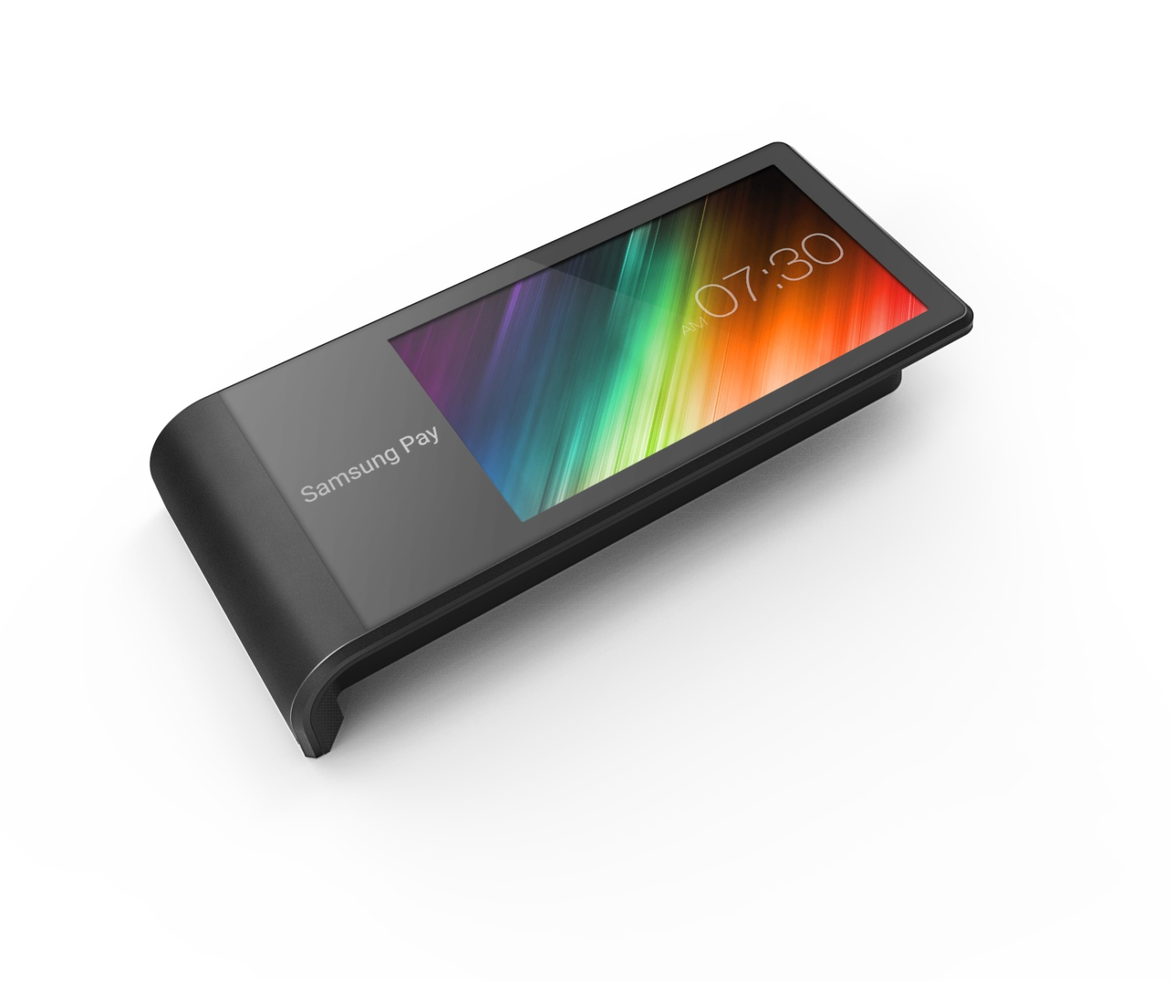

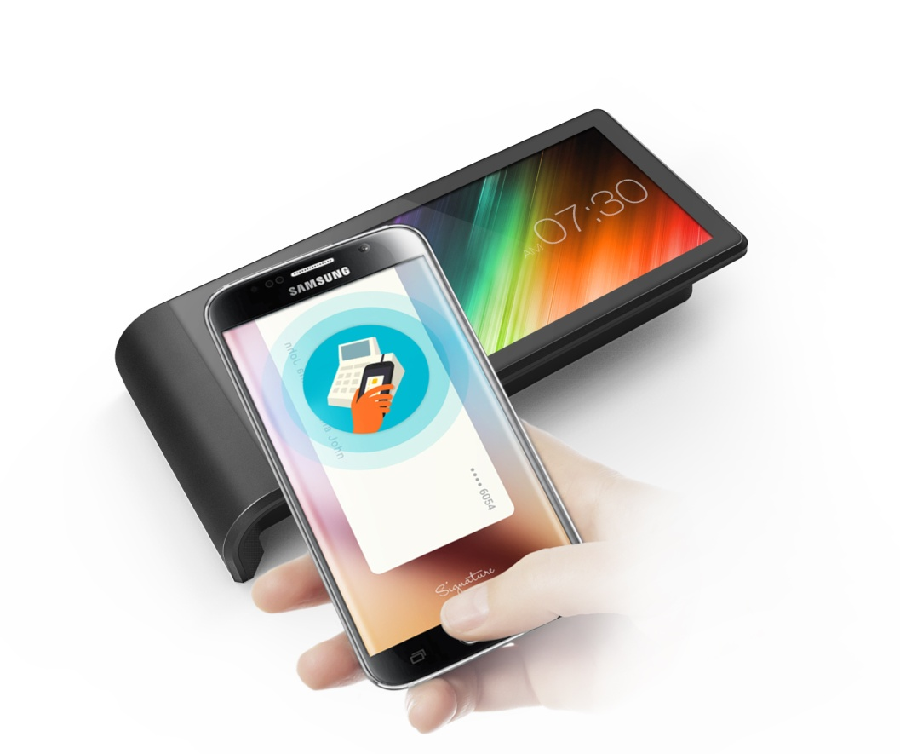
LCD 표면 보호하기 위한 강화유리 및
지문방지 코팅기술 적용
App Card 처리를 위한 RF(NFC) 모듈 탑재
정전압 터치를 이용하여 손쉽게 전자서명 및
숫자 키 입력이 가능 함
Samsung Pay 처리를 위한 MST 수신 모듈 탑재

Slide 16
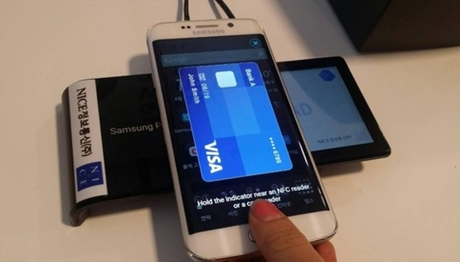
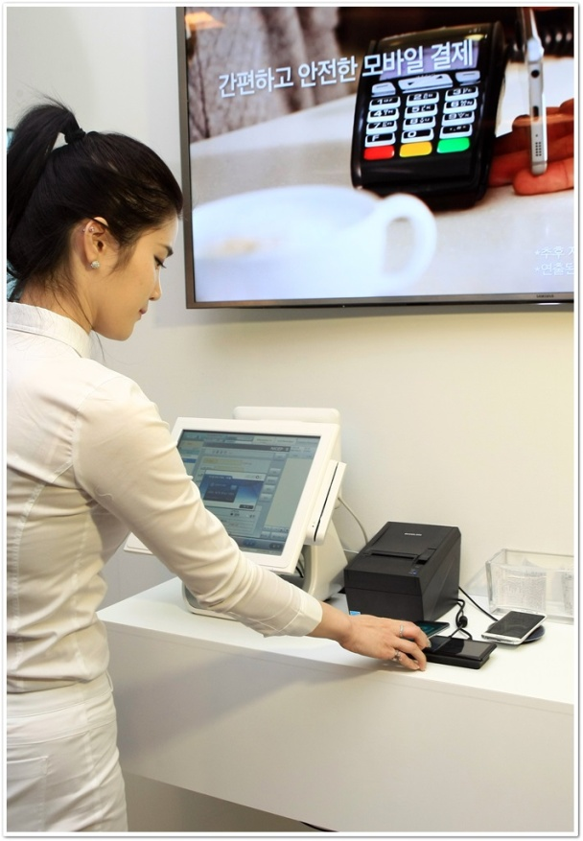
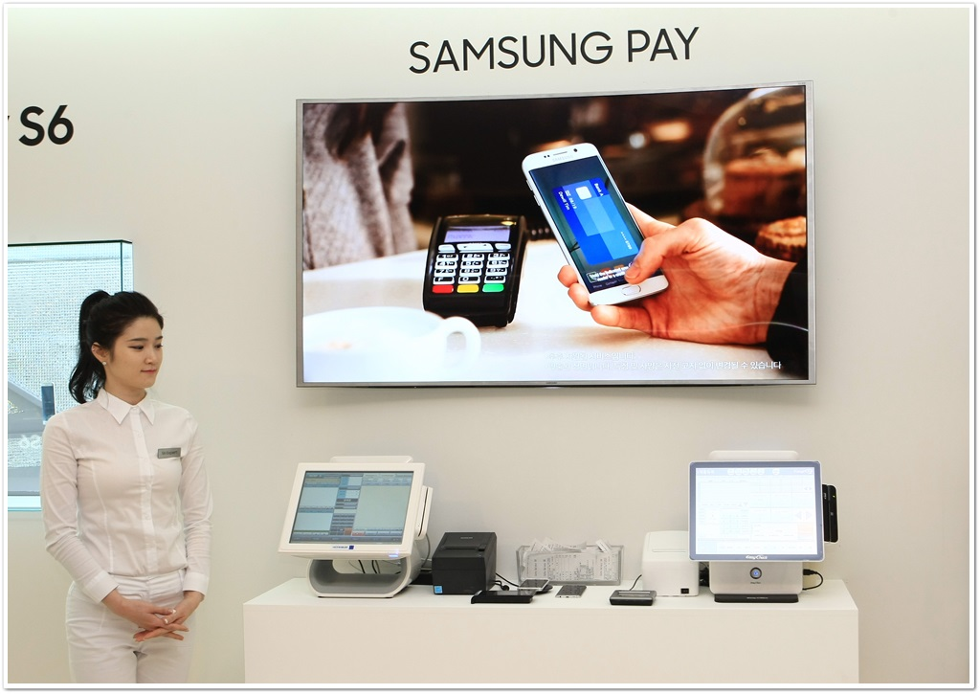

Slide 17
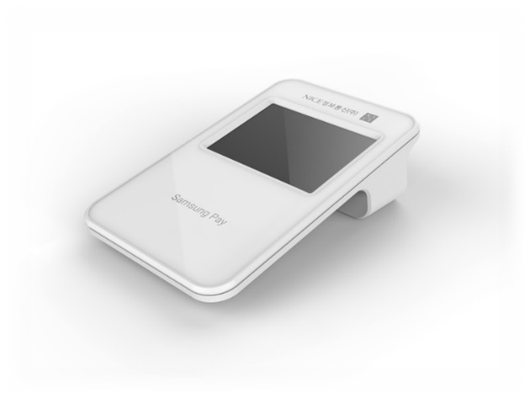
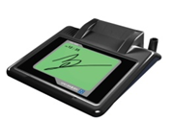
보급형 서명 패드
타사 유사 제품
제품
외관
* 2.8” 컬러 LCD 적용
모바일 결제 기능 탑재 (NFC, MST) (Samung Pay 전용 MST 수신 모듈 탑재)
압력식 저항막 방식의 터치 패널 적용
특징

Slide 18
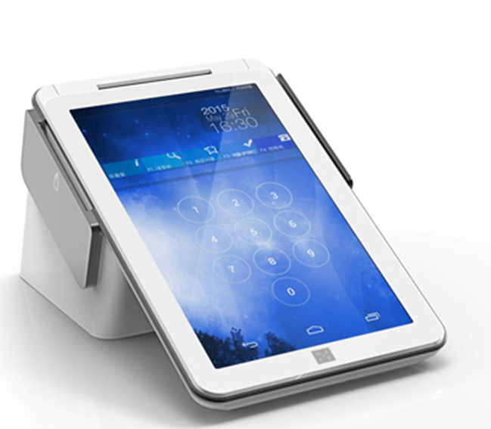
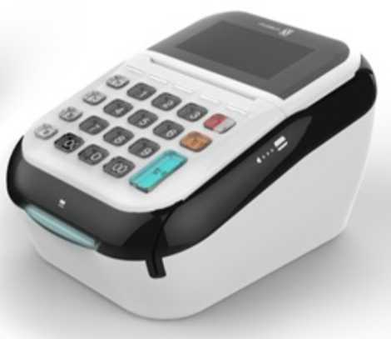
2인치 CAT 단말기
타사 유사 제품
제품
외관
SMART PAD Type의 새로운 디자인 컨셉
정전용량 방식의 7” Full 터치 LCD
RF 카드 지원
전자서명패드 기능 탑재
특징

Slide 19

감사합니다
(121-709) 서울특별시 마포구 마포대로 217 크레디트센터 B/D
TEL. 02-2187-2700 FAX. 02-312-3732
VAN서비스) www.nicevan.co.kr PG서비스) www.nicepay.co.kr

